Slide 1
Tanda – Tanda Sifat Sombong
SIGNS OF ARROGANCE
Bahagian 1

Slide 2

Langkah-langkah untuk mengenal pasti adanya penyakit ini ialah melalui pergaulan sesama manusia. Melalui pergaulan, akan dapat dikesan sifat sombong sama ada sombong yang keterlaluan, sederhana atau ringan.

Slide 3
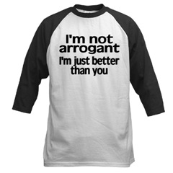
Apakah tanda-tanda seseorang itu
memiliki sifat sombong?
Di antaranya:

Slide 4
Payah menerima pandangan orang lain sekalipun hatinya merasakan pandangan orang itu lebih baik daripadanya.
Apatah lagi kalau pandangan itu datang daripada orang yang lebih rendah daripadanya sama ada rendah umur, pangkat atau lain-lain lagi.

Slide 5
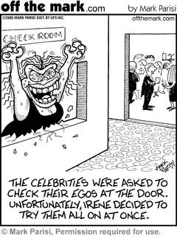
Mudah marah atau emosional. Bila berlaku perbincangan dua hala, cepat tersinggung atau cepat naik darah kalau ada orang tersilap atau tersalah.

Slide 6
Memilih-milih kawan. Suka berkawan hanya dengan orang yang satu `level' atau sama taraf dengannya. Manakala dengan orang bawahan atau lebih rendah kedudukannya, dia tidak suka bergaul atau bermesra, takut jatuh status atau darjat dirinya.
Bahkan dengan orang yang sama level dengannya pun masih dipilih-pilih lagi. Yakni dia suka dengan orang yang mahu mendengar dan mentaati katakatanya. Mereka inilah saja yang dia boleh bermesra, duduk sama atau semajlis dengannya.

Slide 7
Memandang hina pada golongan bawahan.

Slide 8
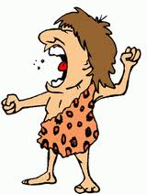
Dalam perbahasan atau perbincangan, selalunya dia suka meninggikan suara atau menguatkan suara lebih daripada yang diperlukan.

Slide 9
Dalam pergaulan dia suka kata-katanya didengari, diambil perhatian dan diikuti. Sebaliknya di pihaknya sendiri, susah untuk mendengar cakap atau nasihat orang lain serta tidak prihatin dengan cakap orang. Apatah lagi untuk mengikut cakap orang lain.

Slide 10
Dalam pergaulannya, dia saja yang memborong untuk bercakap dan tidak suka memberi peluang kepada orang lain bercakap. Kalau ada orang lain bercakap, dia suka memotong percakapan orang itu.

Slide 11
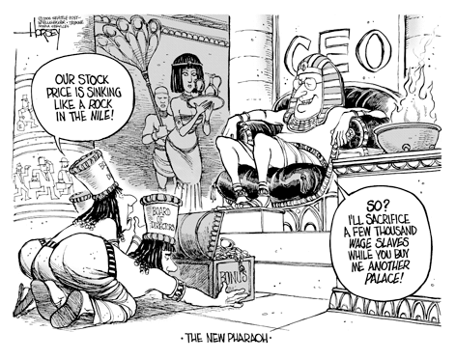
Kalau dia jadi pemimpin, dia memimpin dengan kasar dan keras terhadap pengikut-pengikutnya atau orang bawahannya.
Ia membuat arahan tanpa timbang rasa dan tidak ada perikemanusiaan. Kalau dia menjadi pengikut, susah pula untuk taat dan patuh pada pemimpinnya.

Slide 12
Susah hendak memberi kemaafan kepada orang yang tersilap dengannya. Bahkan ditengking-tengking , diherdik, dikata-kata atau dihina-hina. Di belakangnya diumpatumpat.

Slide 13
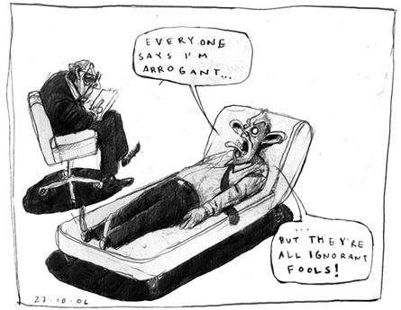
Kalau dia yang bersalah, susah dan berat hendak minta maaf. Rasa jatuh wibawa bila merendah diri meminta maaf. Bahkan dia tidak mengaku bersalah.

Slide 14
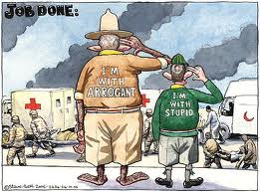
Dia suka dihormati. Tersinggung kalau tidak dihormati. Tetapi dia sendiri susah atau berat untuk menghormati orang lain.

Slide 15
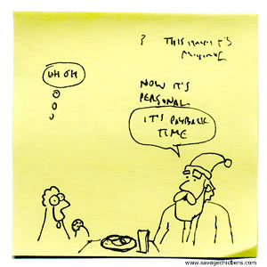
Mudah berdendam dengan orang lain terutamanya bila orang itu tersilap.

Slide 16
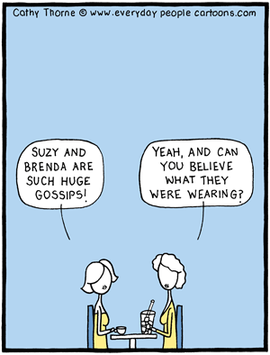
Suka menzalimi orang sama ada secara kasar atau secara halus.

